Slide 1
Отправимся вместе на поиски ответа на вопрос. В чём заключается красота мирозданья, может быть есть какая то формула?

Slide 2










Объедините в группы данные уравнения по определённому признаку . Обоснуйте предложенный вариант.

Slide 3




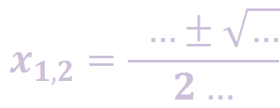
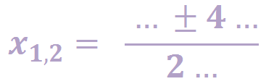

Slide 4
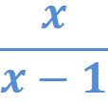

Прочитайте данные выражения, при каких значениях x данные выражения не существуют?

Slide 5
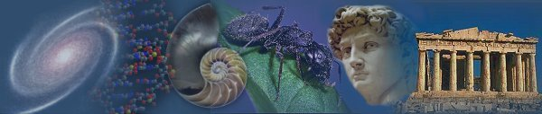
Все в мире связано в единое начало:
В движенье волн - шекспировский сонет,
В симметрии цветка - основы мирозданья,
А в пенье птиц - симфония планет.

Slide 6
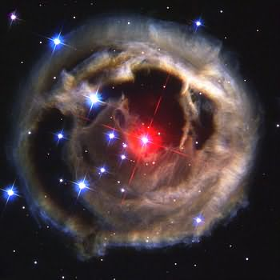
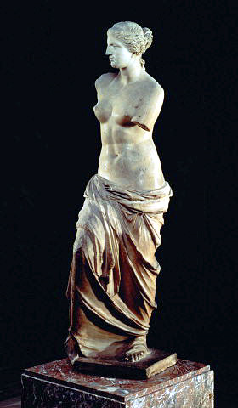
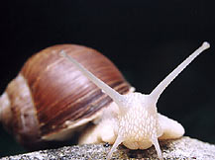

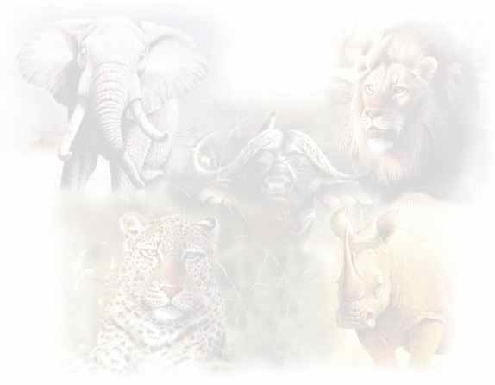





Ф О Р М У Л А
К Р А С О Т Ы ?

Slide 7
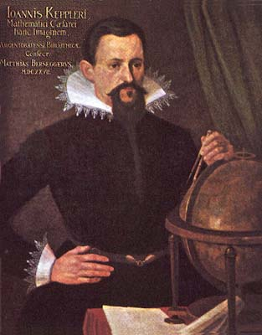

Иоганн КЕПЛЕР (Kepler)
(1571-1630), немецкий математик и астроном.
а/в = в/с

Slide 8
Деление целого на две части, при котором отношение целой части к большей равно отношению большей части к меньшей.
a
b c
Такое пропорциональное деление отрезка на неравные части называется
«Золотым сечением»
a : b = b : c

Slide 9
Формула красоты?
Формула гармонии

Slide 10
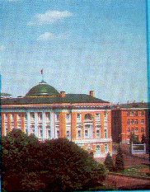
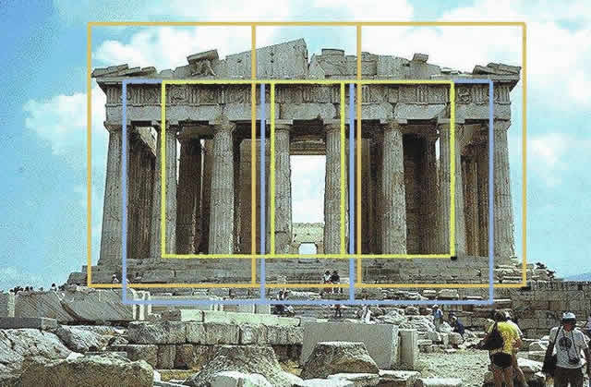
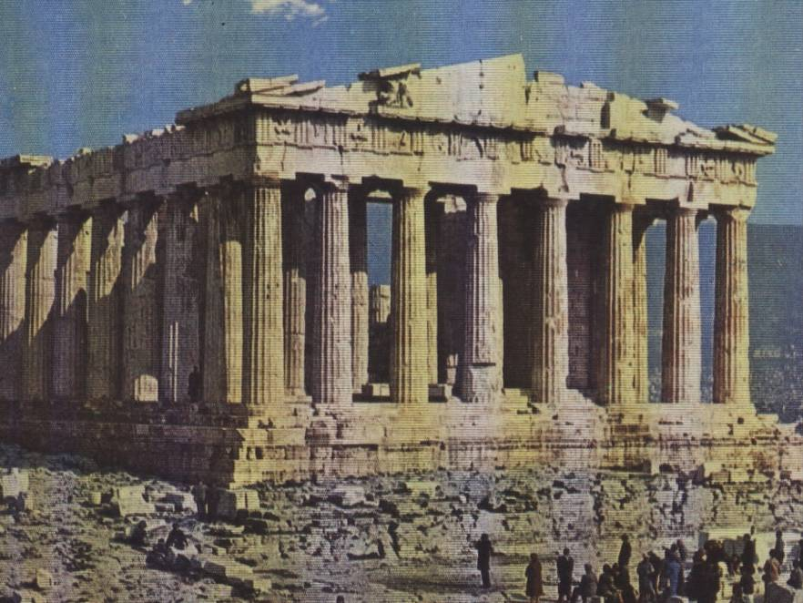
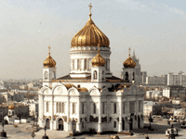
«Золотая пропорция» в архитектуре

Slide 11
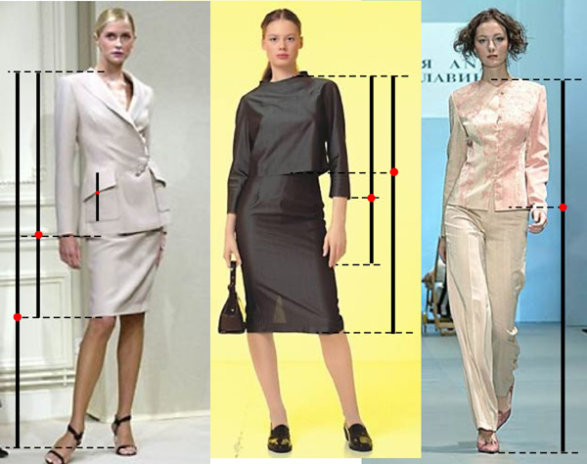
«Золотая пропорция»в одежде

